Slide 1
Линейная функция и её график
7 класс алгебра
автор Ю.Н. Макарычев 2008
учитель математики
МБОУ Куйбышевской СОШ
Надежда Алексеевна Перцева

Slide 2
Функция y = kx
Где k - постоянная величина (коэффициент пропорциональности ).
График прямой пропорциональности – прямая линия, проходящая через начало координат и образующая с осью X угол. Поэтому, коэффициент пропорциональности k называется также угловым коэффициентом.

Slide 3
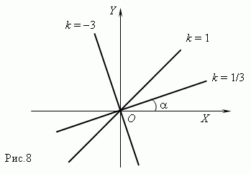
Функция y = kx
На рисунке показаны три графика для прямой пропорциональности
k= 1/3,
k = 1,
k = -3 .
α
α

Slide 4
Свойства функции у = kх.
1) Область определения функции - множество всех действительных чисел.
2) Область значения функции – множество всех действительных чисел.
3) у = kх - нечетная функция
(f (- х) = k (- х) = - kх = - f (x)).
4) При k > 0 функция возрастает, а
при k < 0 убывает на всей числовой прямой.
5)На рисунке
а) изображен график функции у = kх при k > 0,
б) график функции у = kх при k < 0.

Slide 5
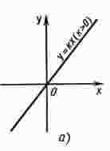
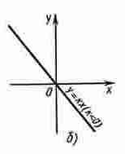
k > 0
k < 0

Slide 6
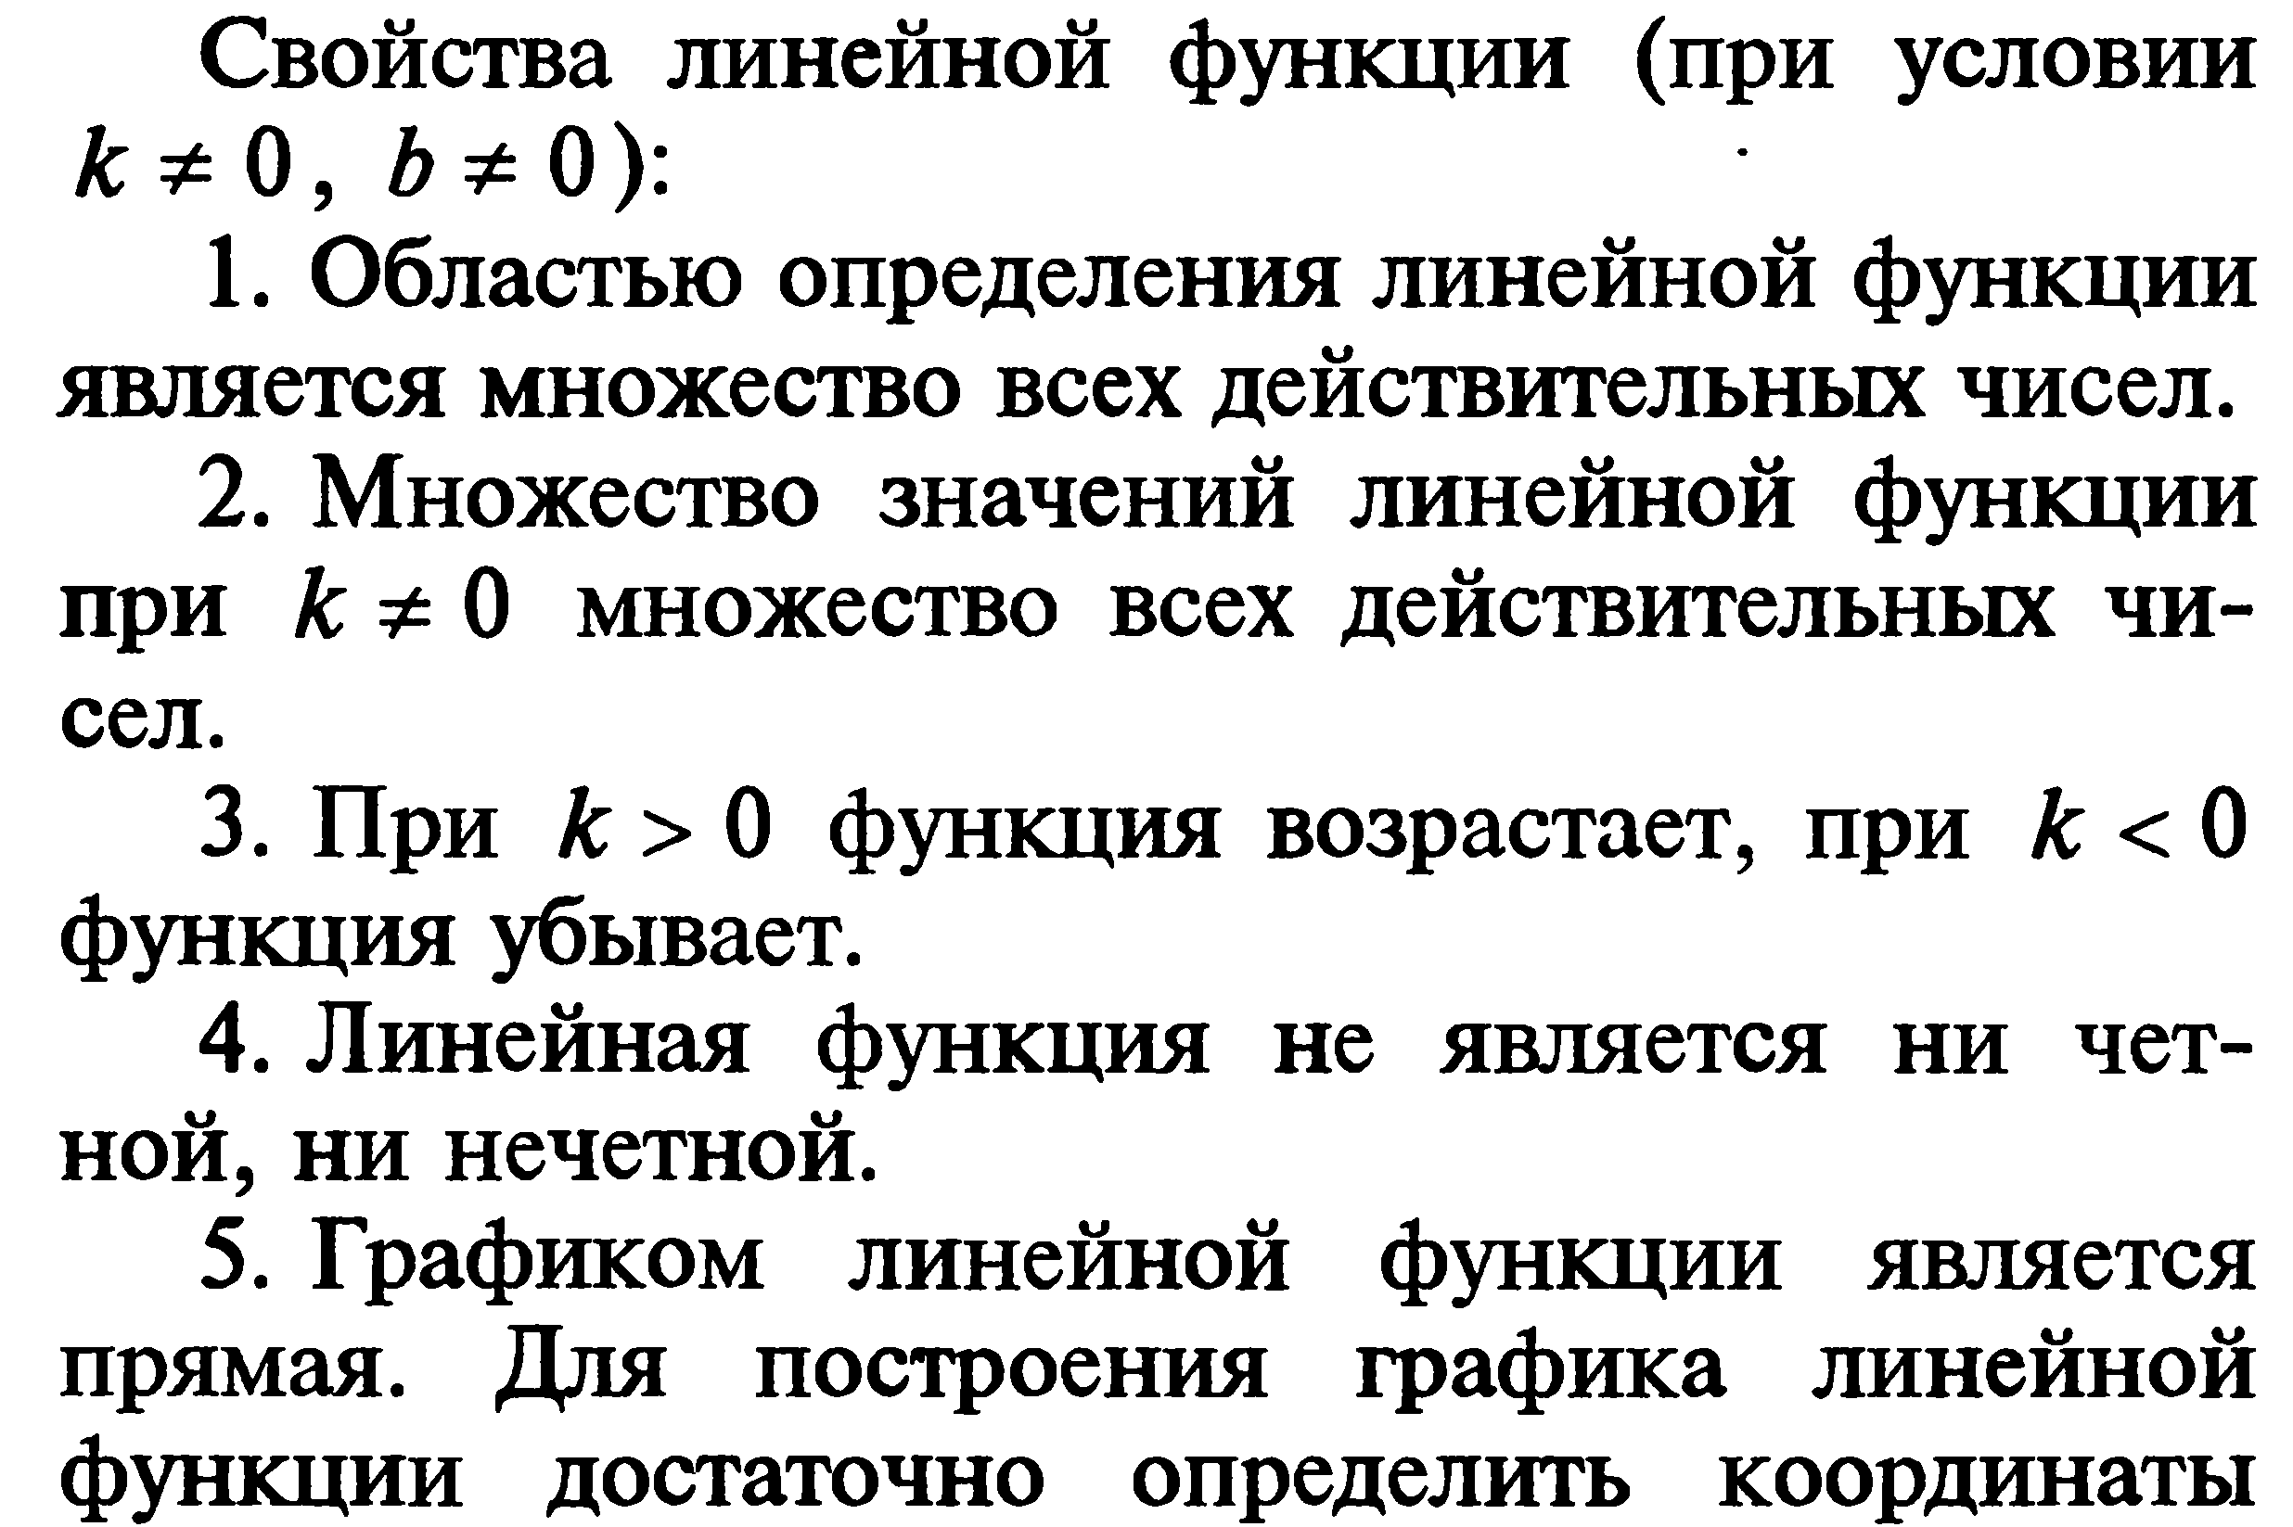
y = kx + b
двух точек графика и через них провести прямую. Удобно брать точки, у которых либо абсцисса (х), либо ордината (у) равна нулю; А(-в/к;0); В(0;в)

Slide 8
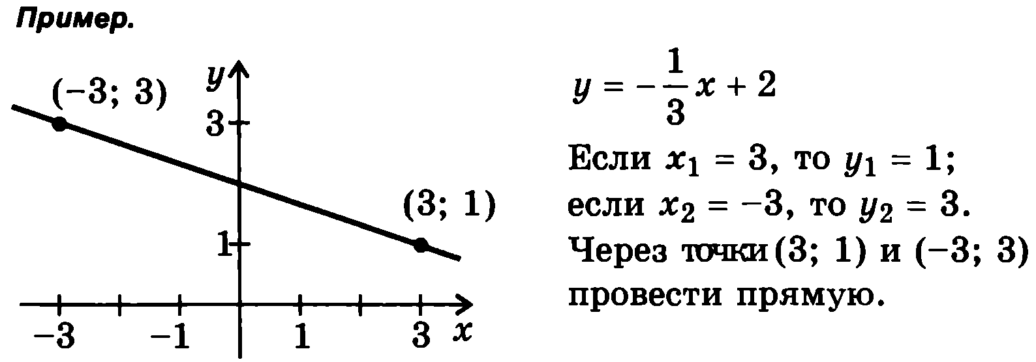

Slide 9
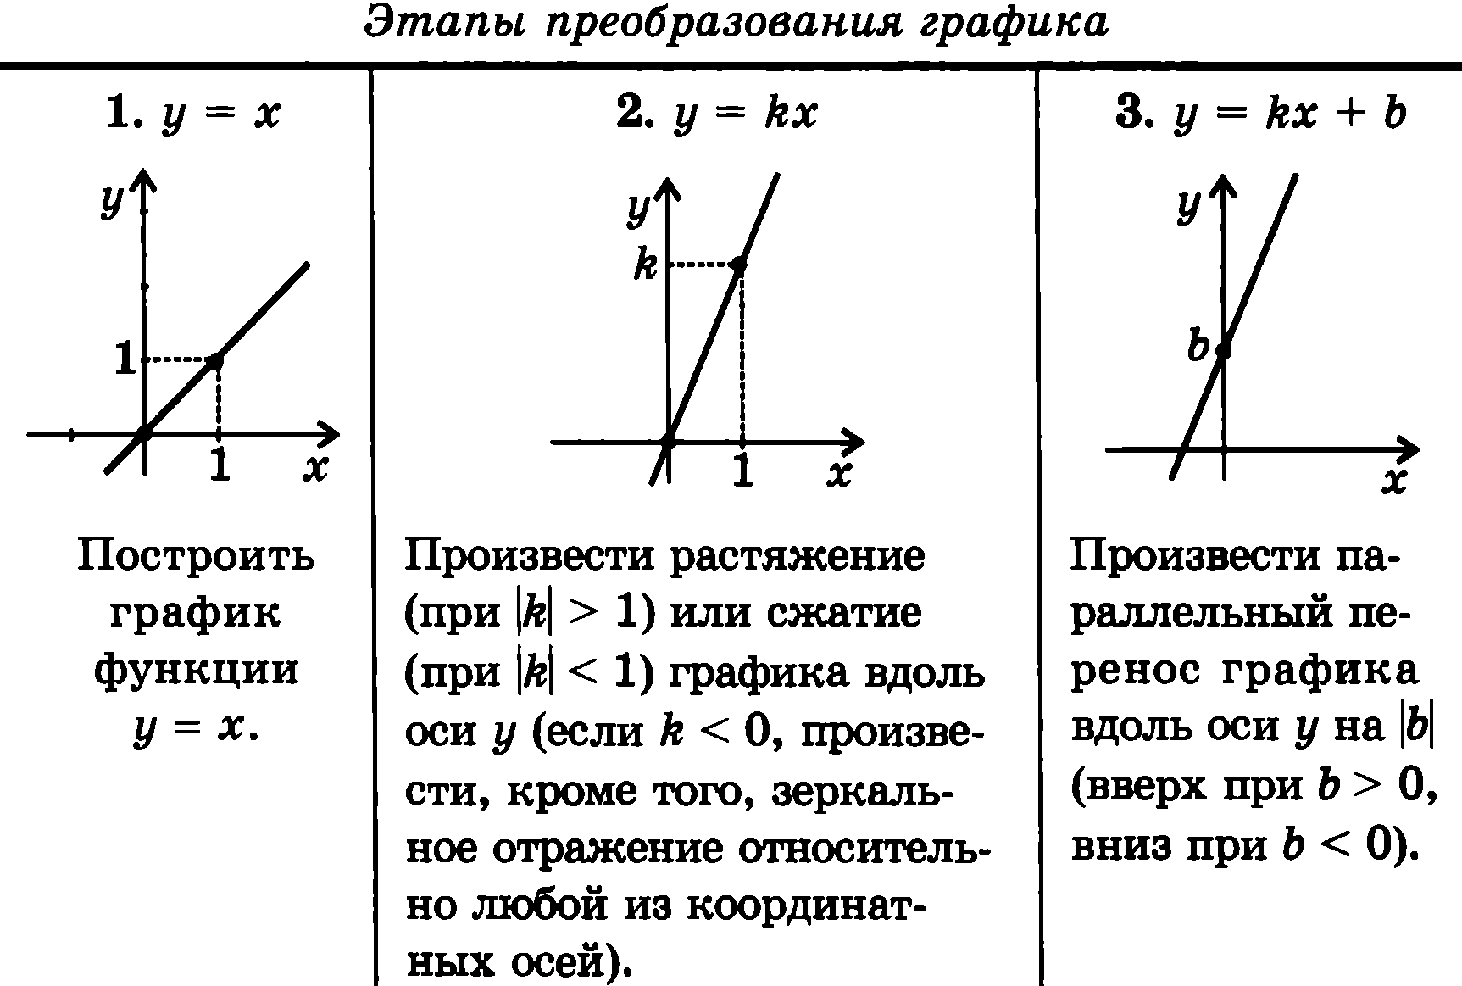

Slide 10
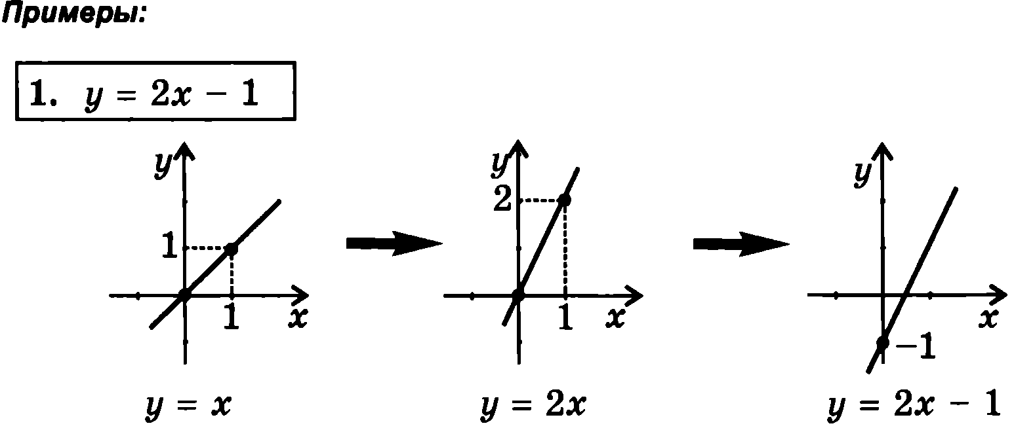
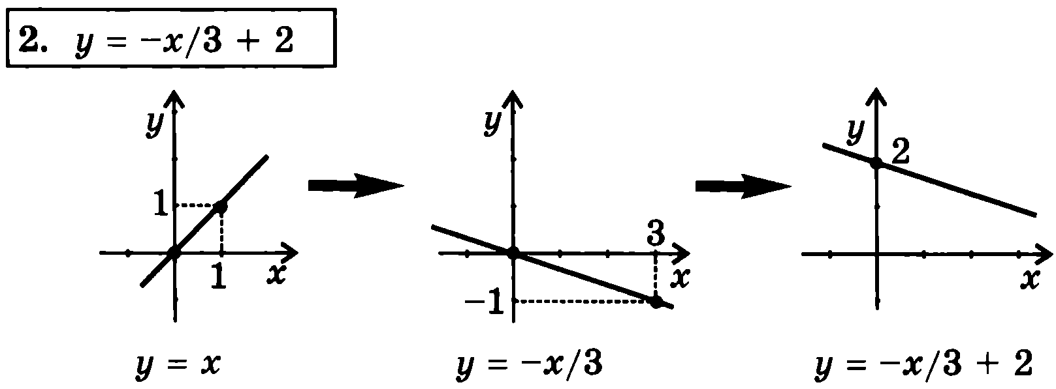

Slide 11
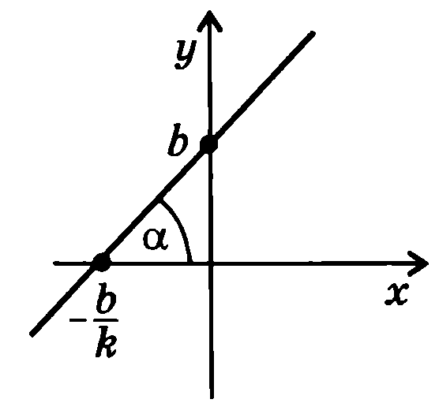
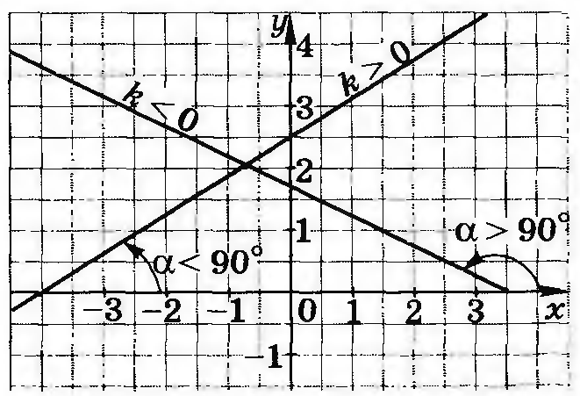
функция y = kx + b
k
Если k >0, то угол острый
Если k < 0, то угол тупой

Slide 12
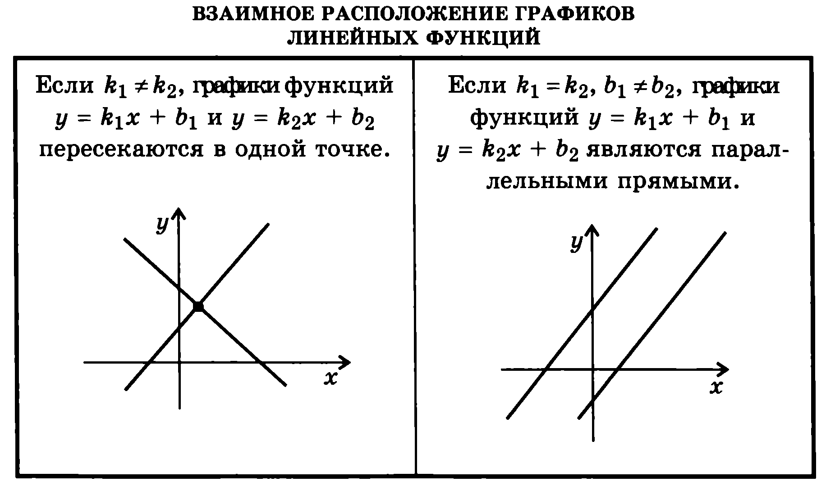

Slide 13
Схема изображения графика у = kх+b линейной функции
 | K > 0 | K < 0 | K = 0
b>0
b<0
b=0

Slide 14
Домашнее задание
«3» - № 319 (а)
«4» - № 327 (а)
«5» - № 342 (а)
Доп. (Гиа) Сборник 3000 задач с ответами
стр. 144-168
стр. 222- 229

Slide 15
Основные задачи по теме функция у= kx и y= kx+ b
Построение графика линейной функции (Iспособ, II способ)
Проверка принадлежности точки графику функции а) на чертеже
б) аналитически
3) Нахождение точек пересечения графиков функций: а) на чертеже
б) аналитически.
4) Нахождение а) коэффициента k
б) или b
в) или k и b
5)* Построение графика линейной функции содержащего модуль.

Slide 16
Литература
Учебник алгебры Ю.Н.Макарычев 2008
http://www.tutoronline.ru/blog/vidy-funkcij.aspx - Виды функций онлайн репетитор по математике Валентин
http://www.bymath.net/studyguide/fun/sec/fun9.htm - средняя математическая интернет - школа
http://festival.1september.ru/articles/512207/ - урок графики уравнений содержащие знак модуля Сырцова С.Н.
http://www.it-n.ru/communities.aspx?cat_no=4510&lib_no=117860&tmpl=lib
Сеть творческих учителей (Линейная функция Савченко Е.М.)
http://www.alleng.ru/edu/math3.htm 3000 задач Гиа 2013год
Контрольные измерители : Тесты Дудницына Ю.П.,
ГИА тематическое и итоговое Донец А.П.,
Диагностические варианты 224 Понарина В.И.
Проверочные работы с элементами тестирования Воробьева Е.А.

